Slide 2
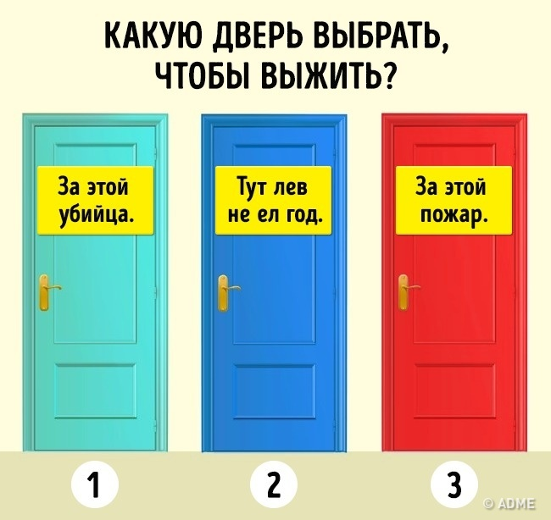

Slide 6
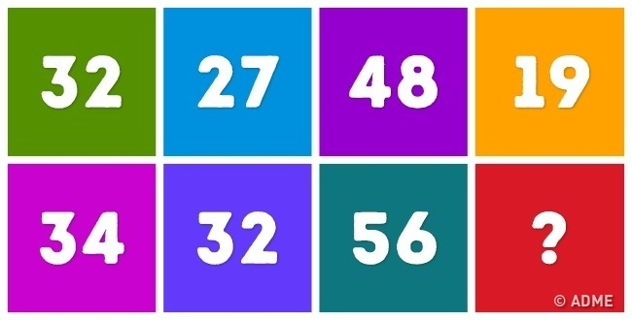

Slide 8
Вам необходимо соединить все точки с помощью всего трех линий. Чтобы узнать ответ, нажмите на картинку.

Slide 9
